Slide 1


TRƯỜNG TIỂU HỌC GIANG BIÊN
Chào mừng các con đến với tiết học
Toán
Tiết 6. Bài Trừ các số có ba chữ số (Có nhớ một lần)

Slide 2
Chơi Quizizz:
ôn cộng số có 2 chữ số có nhớ.
Cộng số có ba chữ số không nhớ

Slide 3
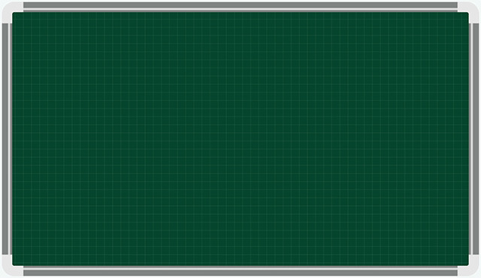
432 - 215 = ?
Bước 1. Đặt tính
432
-
* 2 không trừ được 5 lấy 12 trừ 5 bằng 5, viết 7, nhớ 1.
215
2
1
7
* 1 thêm 1 bằng 2; lấy 3 trừ 2 bằng 1, viết 1.
Bước 2. Tính
* 4 trừ 2 bằng 2, viết 2.
432 - 215 = 217
9/9/2021
ĐỖ THANH HUYỀN
3

Slide 4
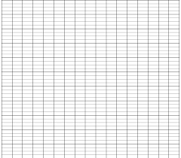
Thứ năm ngày 9 tháng 9 năm 2021
Toán
Trừ các số có ba chữ số (có nhớ 1 lần)

Slide 5

Bước 1. Đặt tính
627 - 143 = ?
627
* 7 trừ 3 bằng 4, viết 4.
-
143
* 2 không trừ được 4, lấy 12 trừ 4 bằng 8 viết 8.
Bước 2. Tính
4
8
4
* 1 thêm 1 bằng 2, 6 trừ 2 bằng 4, viết 4.
627 – 143 = 484
9/9/2021
ĐỖ THANH HUYỀN
5

Slide 6
627 – 143 = ?
432 – 215 = ?
627
432
+
+
215
143
2
1
7
4
8
4
432 - 215 = 217
627 – 143 = 484
Phép trừ 432 - 215
là phép trừ có nhớ một lần ở hàng chục.
Phép trừ 627 – 143
là phép trừ có nhớ một lần ở hàng trăm.

Slide 7
QUY TẮC TRỪ CÁC SỐ CÓ BA CHỮ SỐ
(CÓ NHỚ MỘT LẦN)
Bước 1. Đặt tính
Viết các số sao cho các chữ số ở cùng một hàng đơn vị thẳng cột với nhau
Viết dấu trừ giữa hai số, kẻ đường kẻ ngang thay cho dấu bằng.
Bước 2. Tính
- Thực hiện tính từ phải sang trái.
Lưu ý: Ở lượt trừ có nhớ, ta cộng số nhớ sang hàng tiếp theo. Các phép trừ luôn có số nhớ bằng 1.

Slide 8
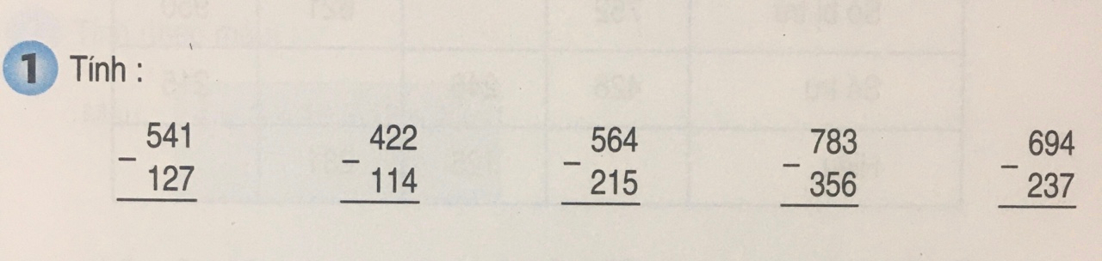
414
308
349
427
457
Phép trừ có nhớ một lần từ hàng đơn vị sang hàng chục.

Slide 9
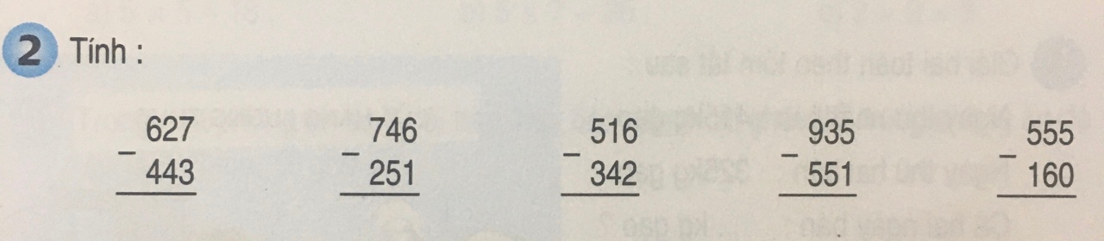
184
495
174
384
395
Phép trừ có nhớ một lần từ hàng chục sang hàng trăm.

Slide 10
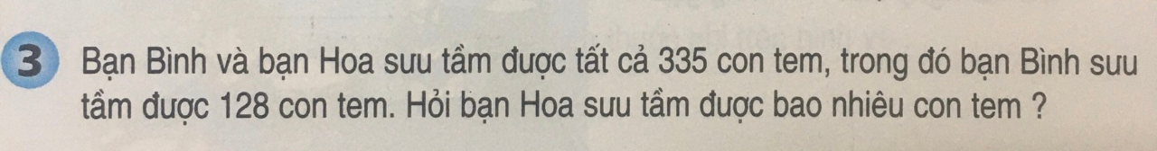

Slide 11
Thứ hai ngày 13 tháng 9 năm 2021
Toán
Trừ các số có ba chữ số (có nhớ 1 lần)
Bài 3:
Bài giải
Bạn Hoa sưu tàm được số con tem là:
335 – 128 = 207 (con tem)
Đáp số: 207 con tem

Slide 12
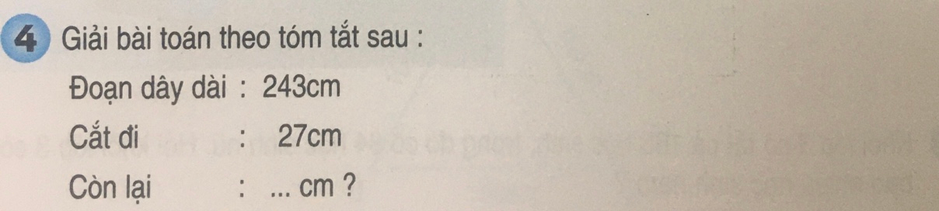
Bài giải
Đoạn dây còn lại dài số xăng ti mét là:
243 – 27 = 216 (cm)
Đáp số: 216 cm

Slide 13
Trò chơi củng cố
Quzizz với các phép tính cộng có nhớ 1 lần

